Slide 1



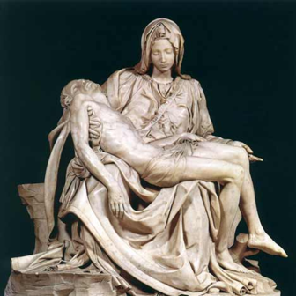
10
11
1
4
6
7
2
3
5
8
9
 |  |  |  |  |  |  |  |  | 10 | 11
1 |  |  | 4 |  | 6 | 7
 | 2 | 3 |  | 5 |  |  | 8 | 9
1.
2. Засіб виразності музики.
3. Мистецтво танцю.
4. Поєднання віршу та мелодії.
5.
6. Народні пісні, що співають навесні.
7.
8. Засіб виразності в музиці.
9. Вступ до опери, балету.
10. Співець билин і дум.
11. Вид мистецтва.

Slide 2
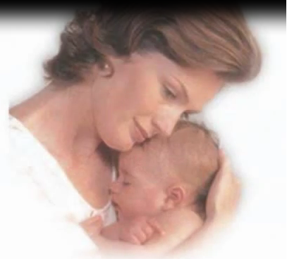
Образ материнської любові
у творах мистецтва

Slide 3
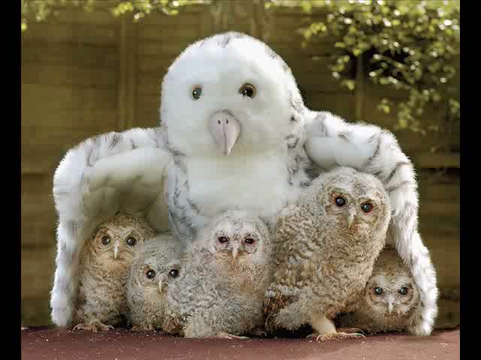
.

Slide 4
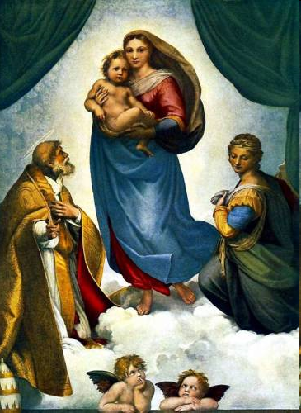

Slide 5
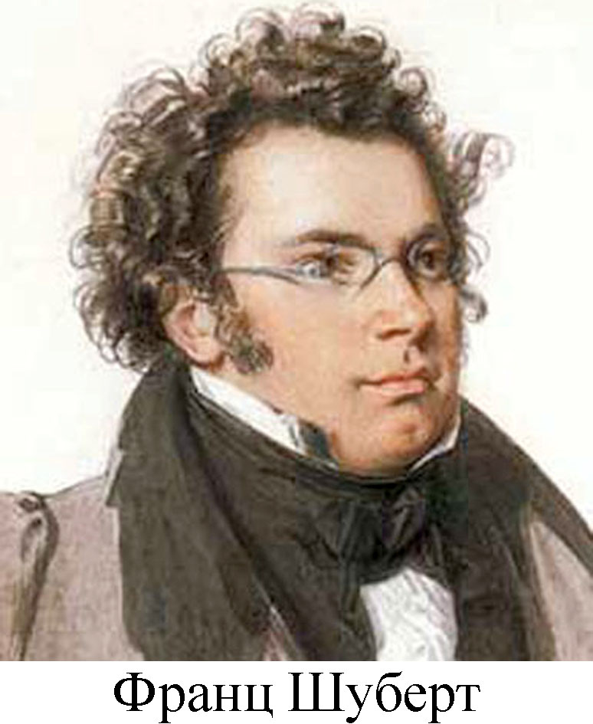

Slide 6




Slide 7


Slide 8


Slide 9


Slide 10


Slide 11


Slide 12


Slide 14


Slide 15


Slide 16


Slide 17


Slide 18


Slide 19



Slide 20
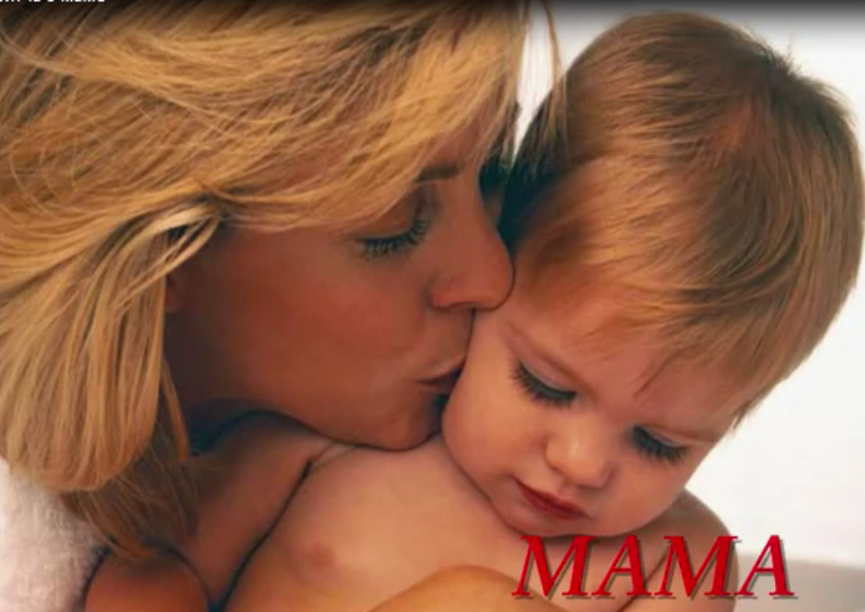

Юрій Чичков

Slide 21
Характеристика музики
Характер |  |  |  | Засоби виразності
Бадьорий | Вольовий | Спокійний | Радісний | Мелодія
Героїчний | Схвильований | Ліричний | Граційний | Ритм
Енергійний | Таємний | Ніжний | Трагічний | Темп
Революційний | Грізний | Поетичний | Сумний | Динаміка
Пристрасний | Важкий | Ласкавий | Жартівливий | Регістр
Величний |  |  |  | Тембр

Slide 22
Мама
Мама, мама !
В этом слове солнца свет.
Мама, мама!
Лучше слова в мире нет.
Мама, мама!
Кто роднее, чем она?
Мама, мама!
У нее в глазах весна.

Slide 23
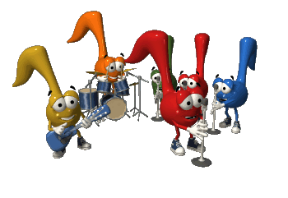
Завдання
«Ave Maria» Ф. Шуберта
«Мама» Ю. Чичкова
1.
2.
3.

Slide 24
Завдання
З’єднайте стрілками назву твору та його автора.
«Мама» Рафаель Санті
«Ave Maria» Юрій Чичков
«Сікстинська Мадонна» Франц Шуберт

Slide 25
Дякую за увагу!
Хай щастить!

